Slide 1
ЛІТО
В небі ластівка летить, З вітром листя шелестить, Воду п’є лелека. Сонце палить. Спека. Дозріває жито. Яка пора?
Підготувала: Євгенія Малінська

Slide 2
Липень
ЛІТО
Червень
Серпень

Slide 3
Той, хто бачив, як розкішні маки вогняно цвітуть,
як в садках дозрілі вишні
аж гілки додолу гнуть,
той, хто в пору косовиці
на узліссі поміж трав
соковиті полуниці
в повні кошики збирав,
той розкаже сам, напевно,
чом це здавна між людей
на Вкраїні зветься Червнем
перший літній місяць цей.

Slide 4
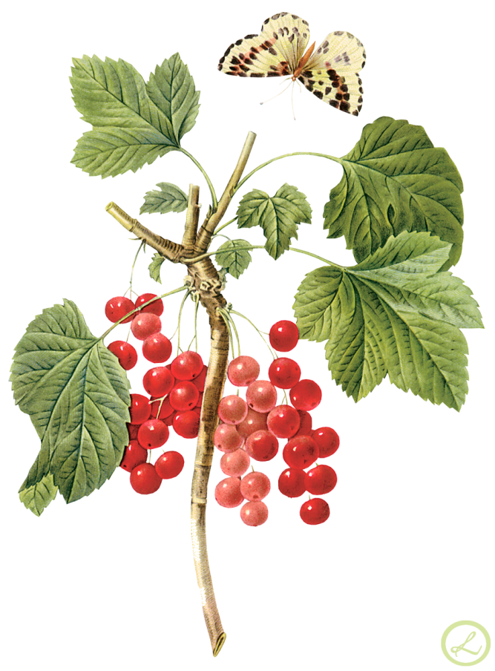
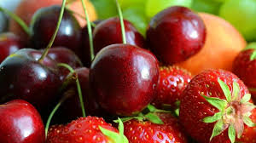
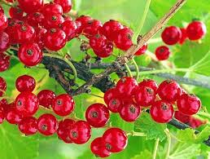
У ЧЕРВНІ
Сонце піднімається високо;
Дні довгі, а ночі – короткі;
Небо блакитне, чисте;
Квітнуть квіти;
Достигають ягоди
Починають роїтися бджоли

Slide 5
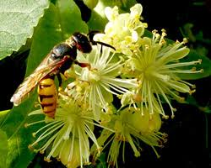
В липні липа розцвітає.
Скрізь пшениця розцвітає.
Солод –меду повні соти,
Щедрить липень сонце –злотом.
Час купатись,засмагати,
Щоб себе загартувати,
Липень. Світлі небеса.
Ласка. Казка і краса.

Slide 6
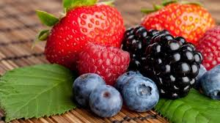
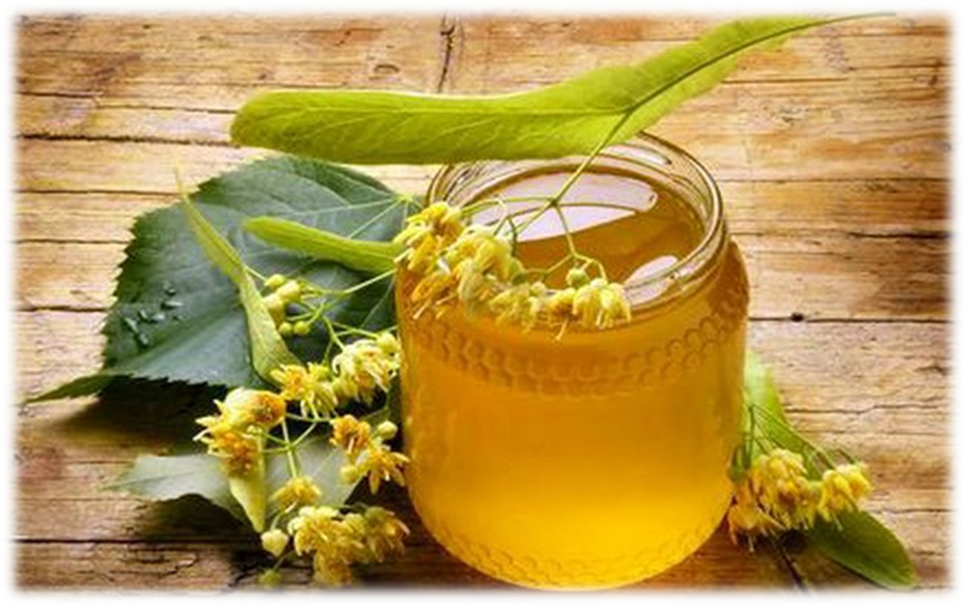
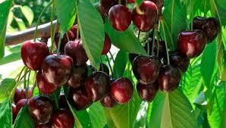
У ЛИПНІ
Спекотні дні, теплі ночі;
Переважно без опадів;
Частими бувають грози;
Буйно цвітуть луги;
Тривають сінокоси;
Достигають зернові
Період медозбору

Slide 7
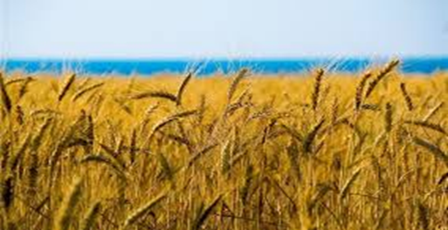
Серпень серпиком збирає
Хліба стиглі урожаї.
З кошиком до лісу ходить
Діткам яблуками годить,
Сливами і кавунами,
Зеленими огірками,
Щоб міцні вони були
І як квіточки цвіли.

Slide 8
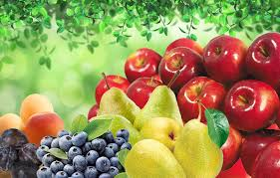
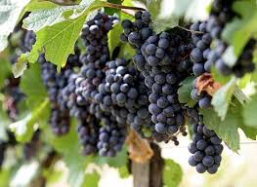
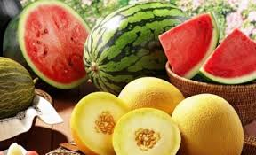
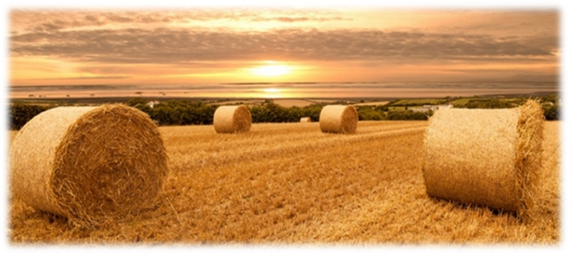
У СЕРПНІ
Дні помітно скорочуються;
Ночі стають прохолоднішими;
Весь місяць тривають жнива;
Наливаються овочі і фрукти;
Вода в річках прохолодна;
З’являється перше жовте листя

Slide 9
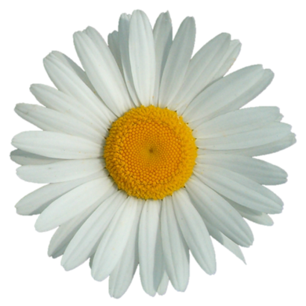
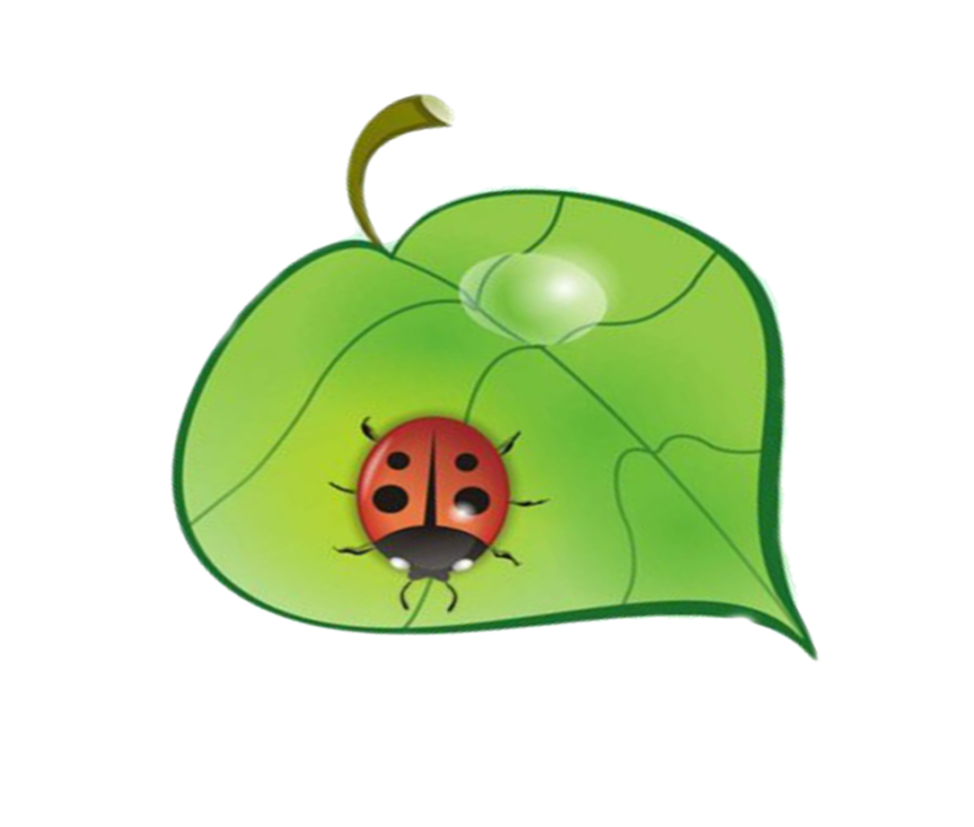
ЛІТНІ ЯВИЩА У
ЖИТТІ РОСЛИН
ЛІТНІ ЯВИЩА У
ЖИТТІ ТВАРИН
ЦВІТІННЯ РОСЛИН
НАРОДЖЕННЯ ПОТОМСТВА
УТВОРЕННЯ ПЛОДІВ
ВИГОДОВУВАННЯ ПОТОМСТВА
ДОЗРІВАННЯ ЯГІД
ВИХОВАННЯ ПОТОМСТВА
ДОЗРІВАННЯ НАСІННЯ

Slide 10
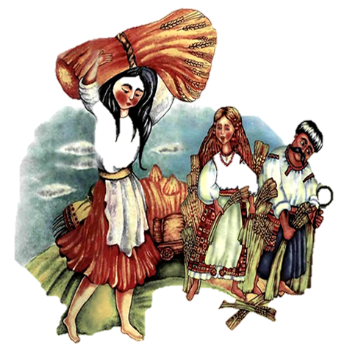
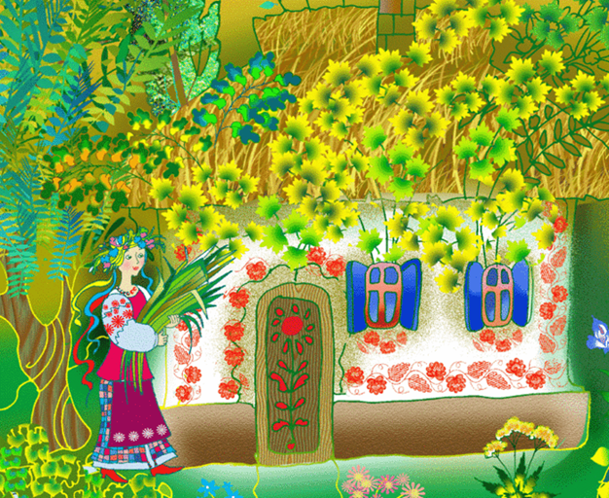
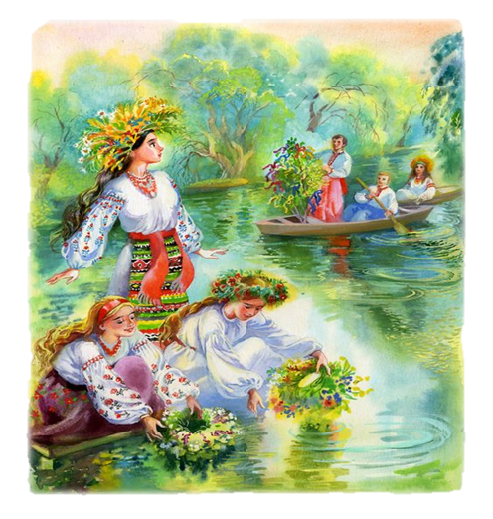
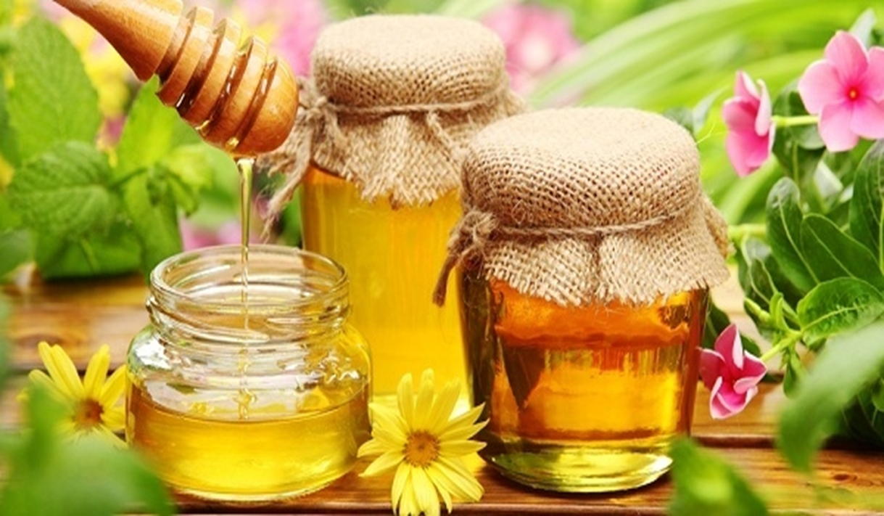
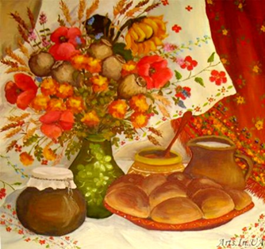
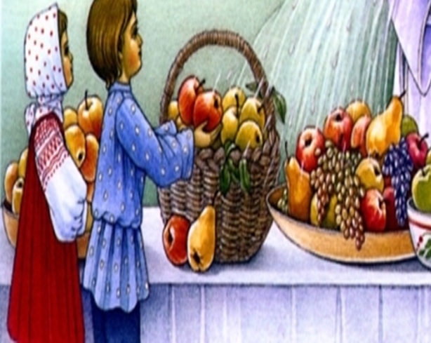
ЛІТНІ СВЯТА
7 червня Зелені свята (Трійця)
7 липня – свято Івана Купала
12 липня – День святих Апостолів Петра і Павла
14 серпня –Маковія, медовий спас
1 9 серпня – Яблучний спас

Slide 11
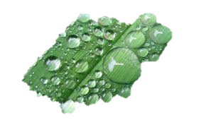
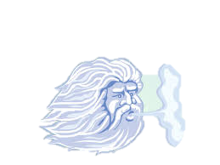
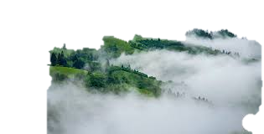
ПРИКМЕТИ ПРО ЛІТО
Літо дощове- до сніжної зими
Літо сухе, спекотне-
до малосніжної
морозної зими
Рясна роса обіцяє урожай
Посилення вітру до вечора- до погіршення погоди
Вранці чути грім-
ввечері піде дощ
Часті тумани влітку-
до врожаю грибів

Slide 12
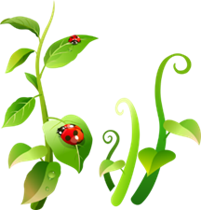
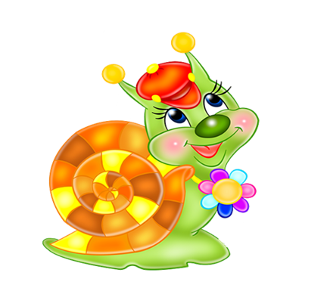
ПРИСЛІВ’Я ПРО ЛІТО
БДЖОЛИ РАДІ ЦВІТУ, А ЛЮДИ – ЛІТУ.
ЛІТО ЗАПАСАЄ, А ЗИМА З’ЇДАЄ.
ЛІТО ДАЄ КОРІННЯ, А ОСІНЬ – НАСІННЯ.

Slide 13
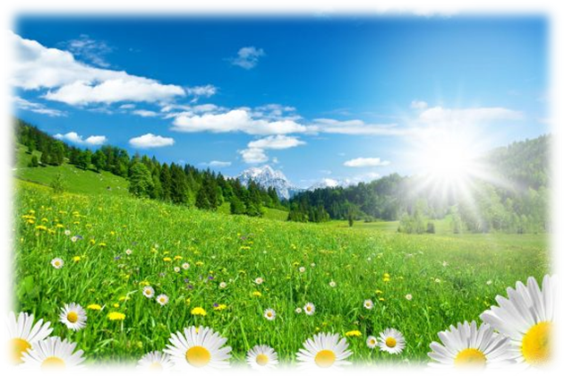
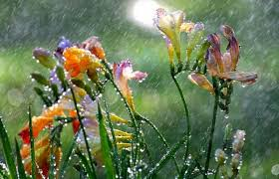
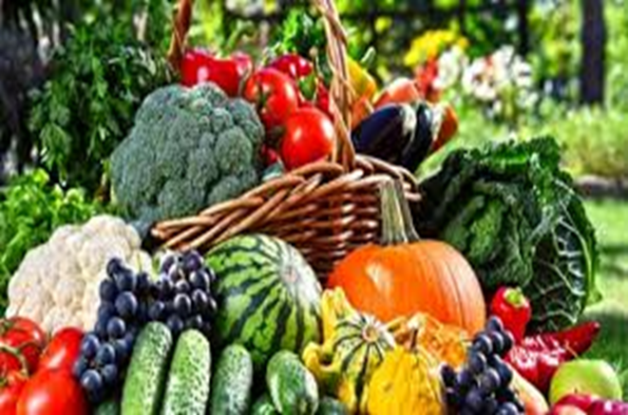
ВИСНОВОК
Літо — це краса й тепло, буяння приємних думок і свято природи. Це той стан душі, який максимально комфортно відчувається. В якому легко, спокійно та затишно.
Літо- найтепліша пора року.
Літі місяці: червень, липень, серпень.
Ознаки літа: день довший за ніч, багато тепла, світла, дощів, швидко ростуть рослини, дозрівають плоди.

